Slide 1
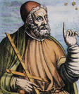
Детское исследовательское общество
«ЭВРИКА»

Slide 2
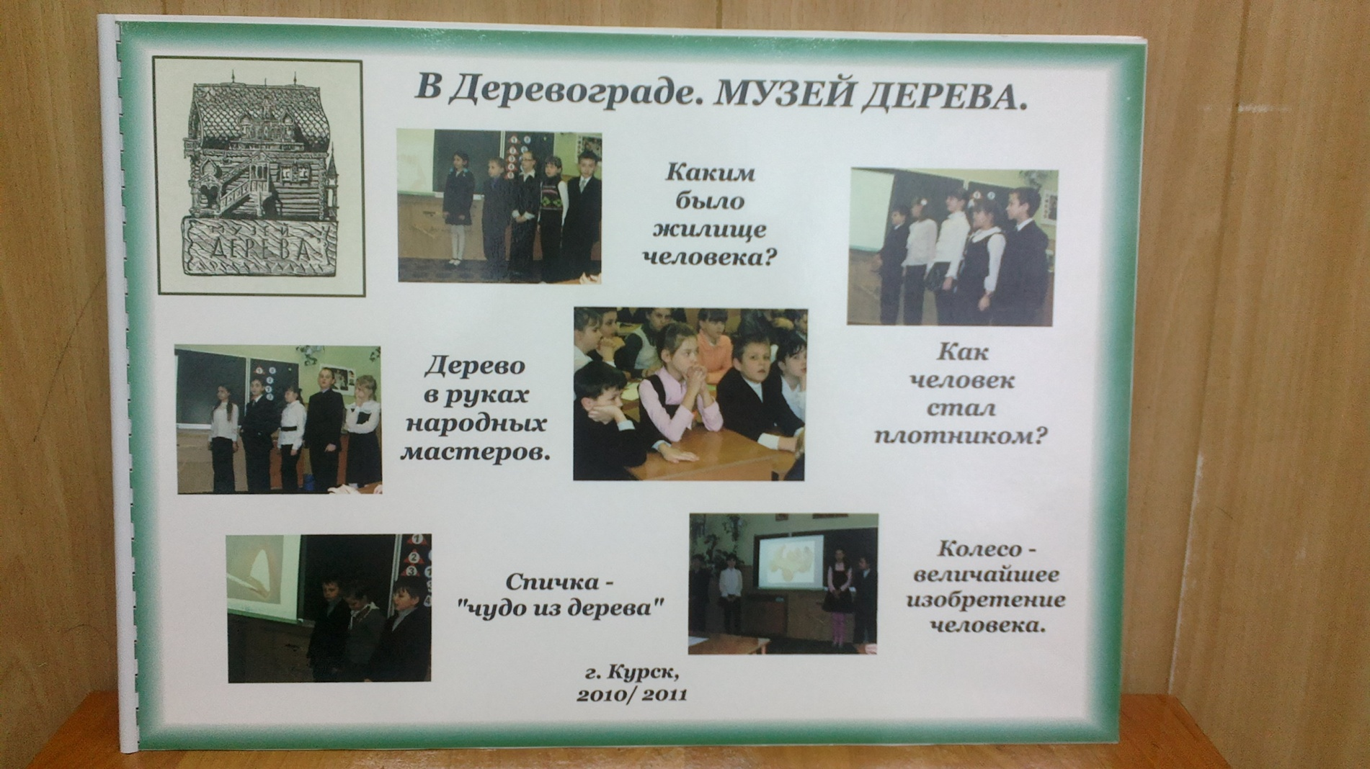
ДЕТСКОЕ ИССЛЕДОВАТЕЛЬСКОЕ ОБЩЕСТВО
«ЭВРИКА»

Slide 3
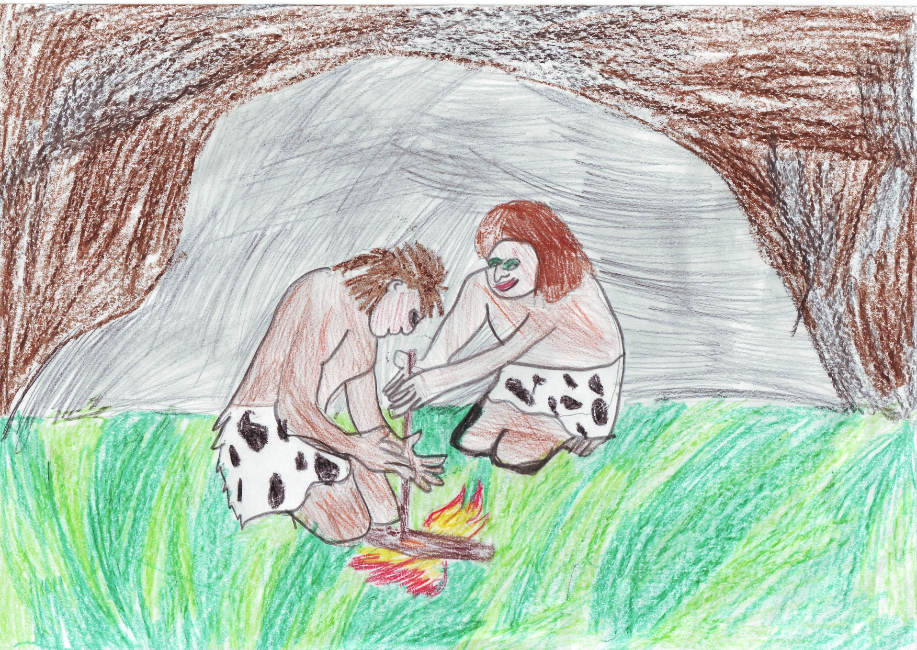
СЕРДЮКОВА Наталья, 3 класс А

Slide 4
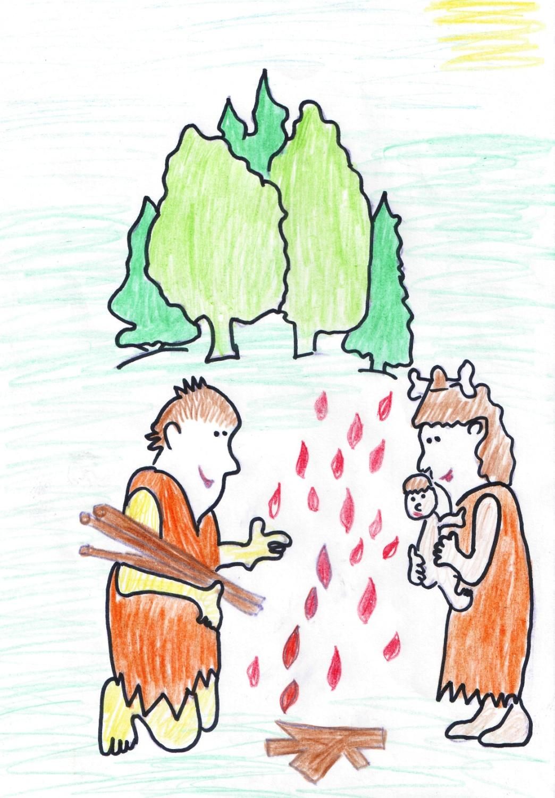
БАШМАКОВ Кирилл,
3 класс А

Slide 5
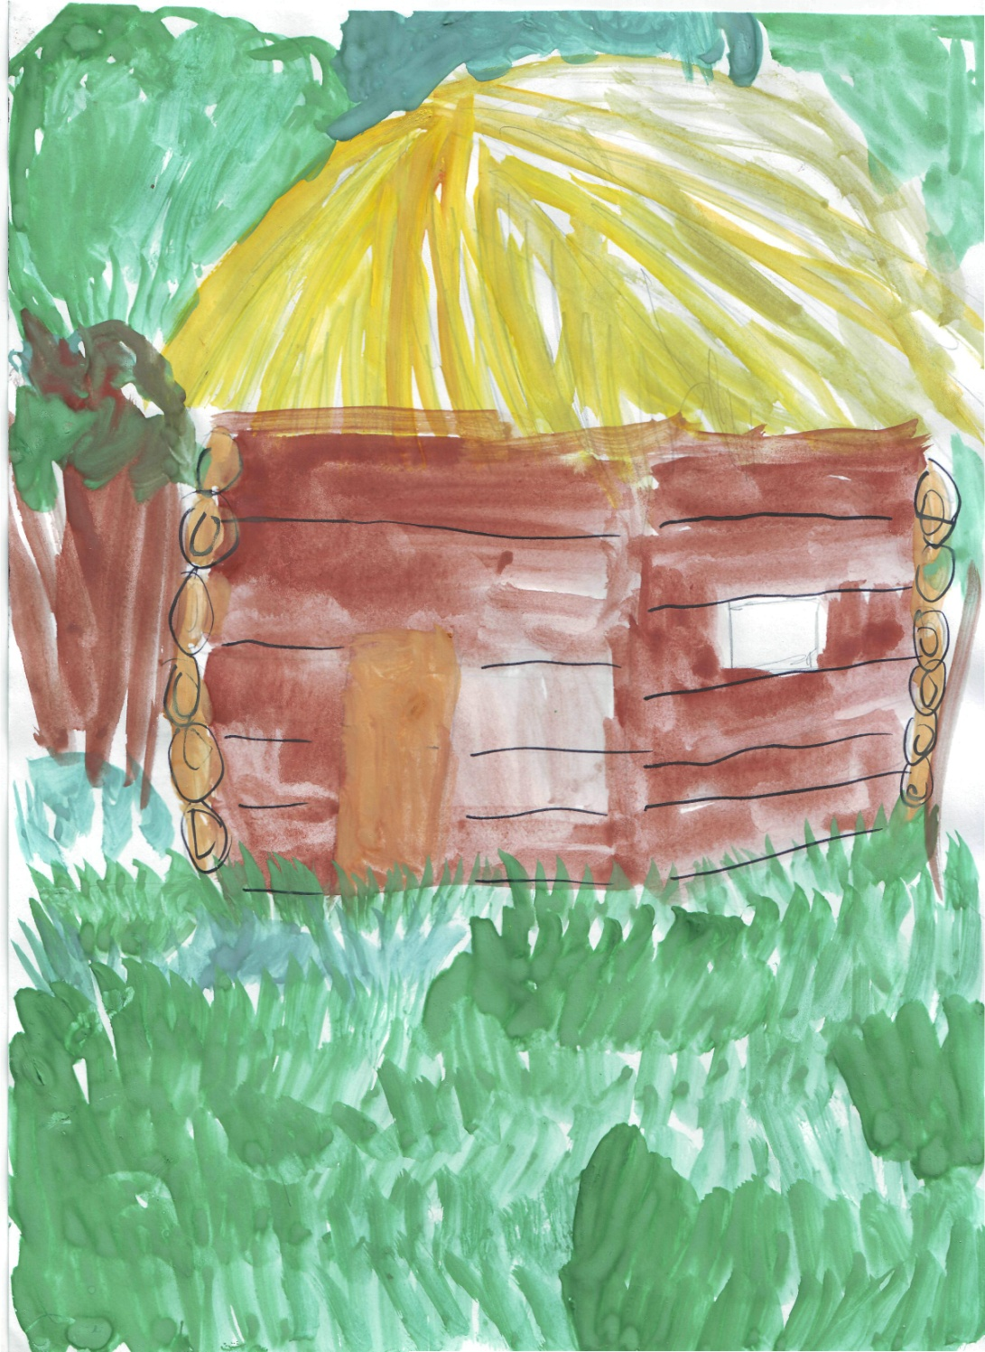
КАМЕНЕВА Елена,
3 класс Б

Slide 6
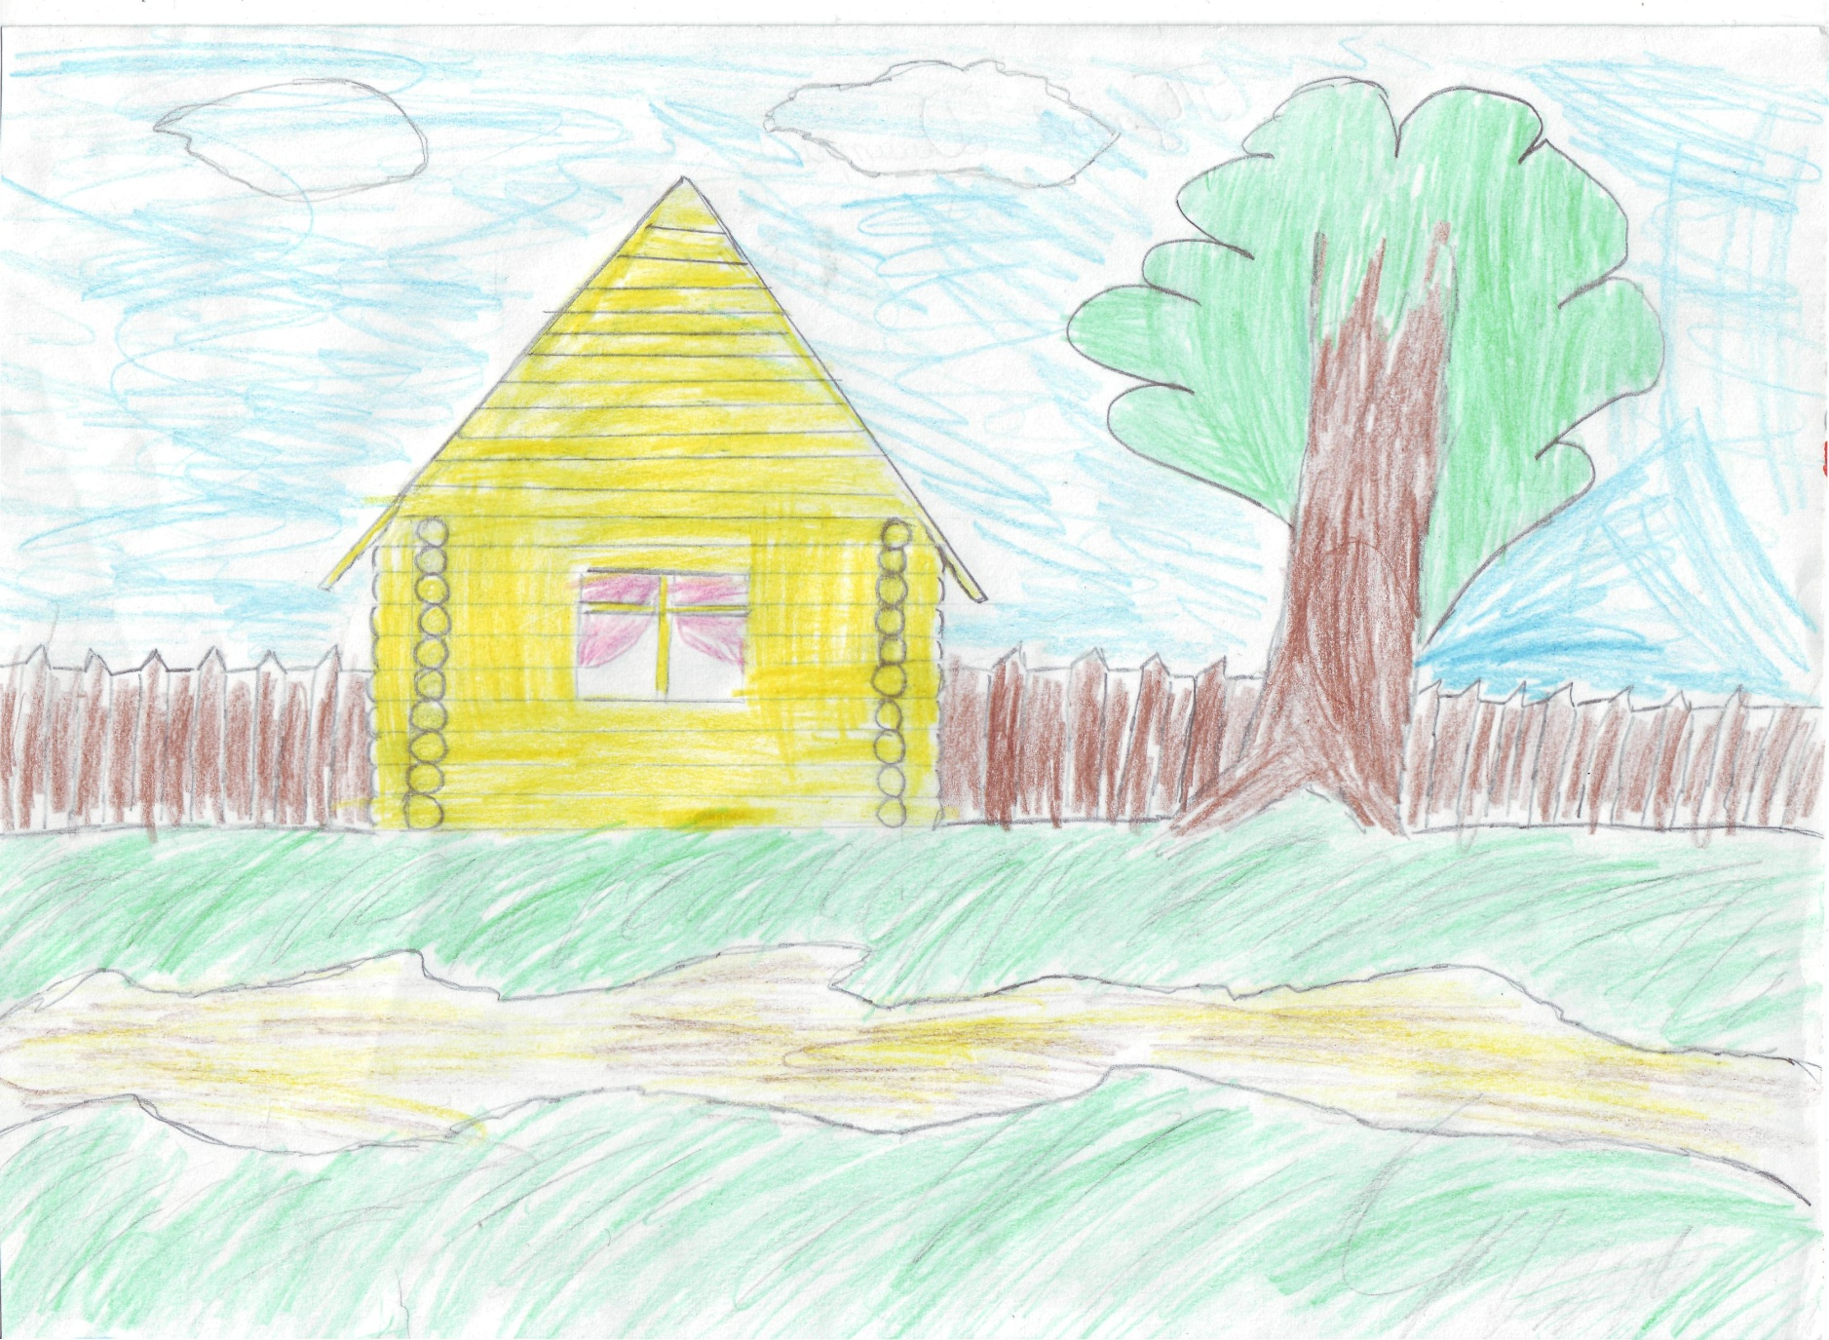
ТУТОВ Дмитрий, 3 класс Б

Slide 7
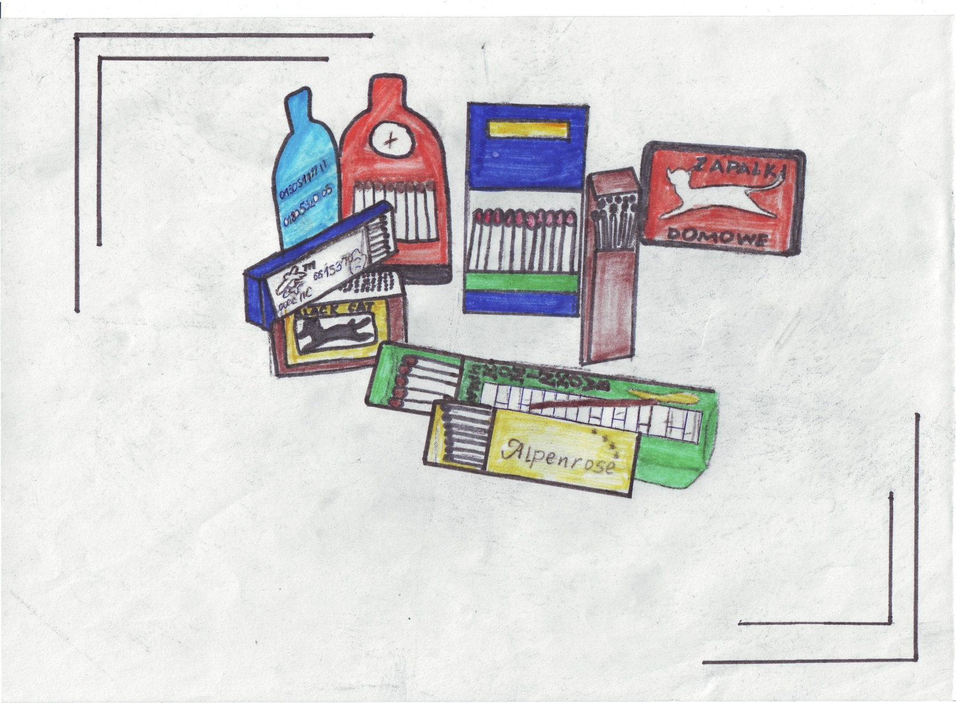
ГАСЫМОВА Мелекханум, 3 класс А

Slide 8
ДЕТСКОЕ ИССЛЕДОВАТЕЛЬСКОЕ ОБЩЕСТВО
«ЭВРИКА»
Тема заседания
«На фабриках Деревограда. ВТОРАЯ ЖИЗНЬ ДЕРЕВА».

Slide 9
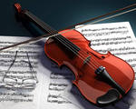
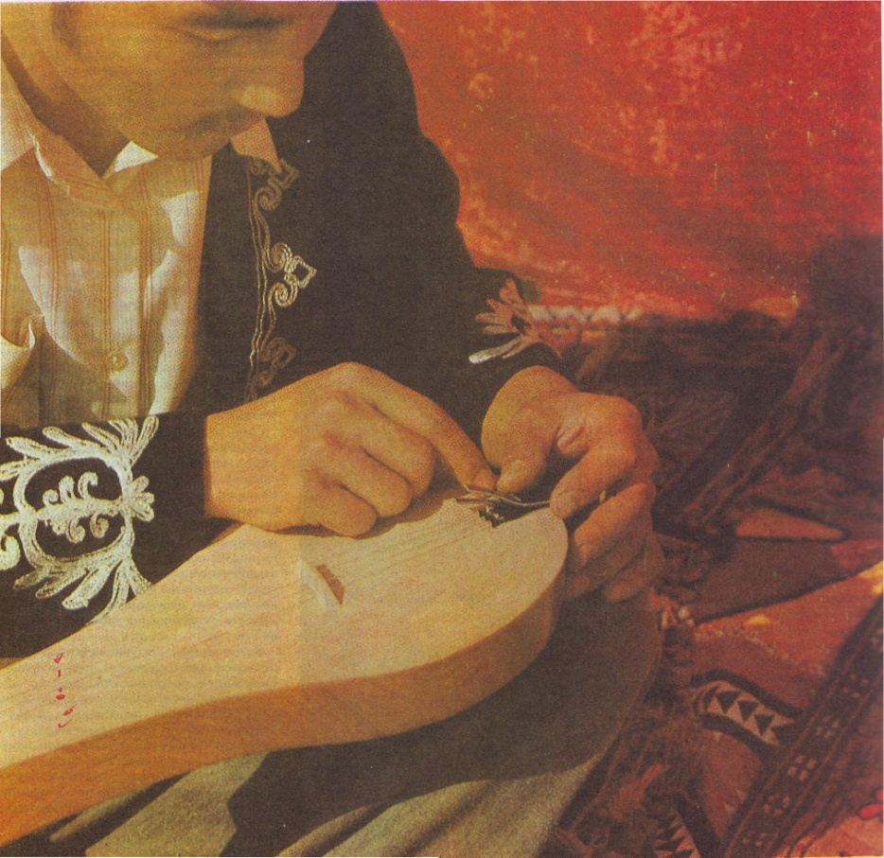
***
Ей вспоминаются не даты,
Не музыкантов имена,
А как в лесу была когда-то
Высоким деревом она,
Как Млечный Путь небесной манной
Струился вдаль. А по утрам
У ног ее паслись туманы,
Отяжелев от сочных трав.
И птаха крохотная пела,
Даруя миру небеса,
И даже в старом пне замшелом
Звенели скрипок голоса.
Визжали пилы, как живые,
И надо было умереть,
Чтоб после, кольца годовые
Расправив струнами, запеть.
Запеть, лаская нас и жаля,
Роняя звуки, как росу,
Запеть, чтоб тихо стало в зале,
Как в предрассветный час в лесу.
Юрий Каминский

Slide 10
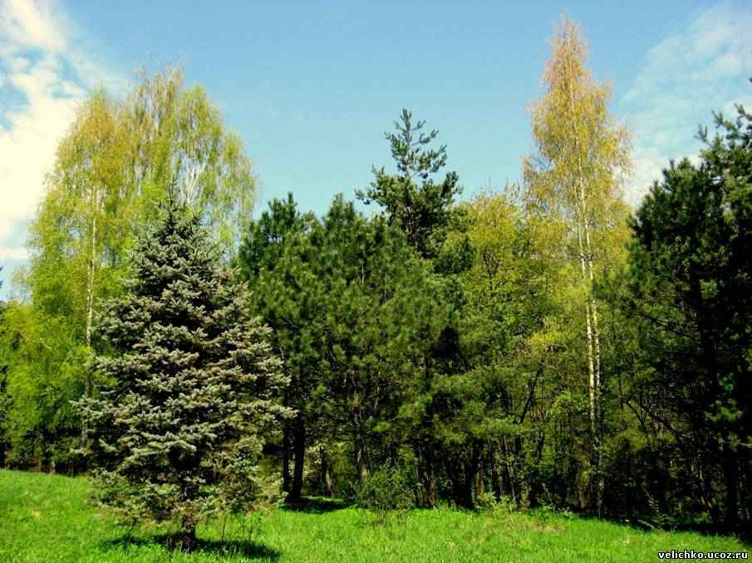
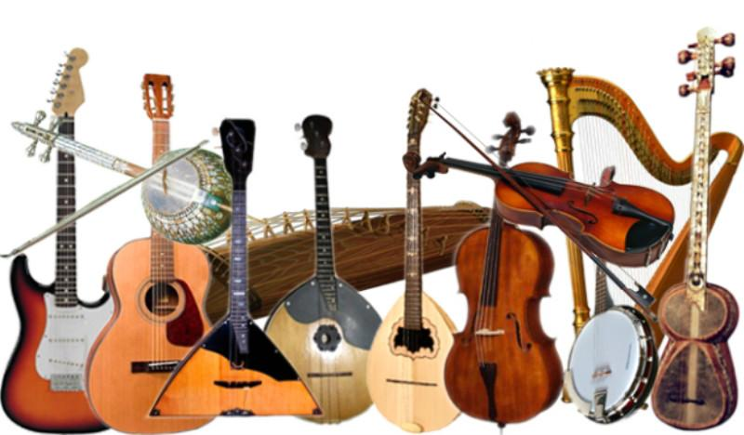
Как человек заставил дерево петь?
На фабрике
смычковых
инструментов
Удивителен и разнообразен мир музыкальных инструментов - культурного наследия человечества. Интересна и своеобразна история создания каждого из них.

Slide 11
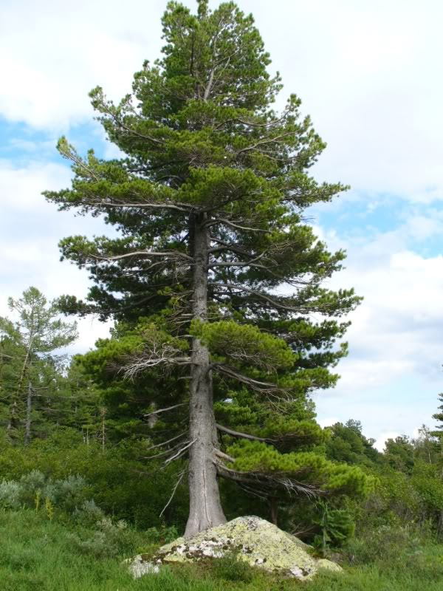
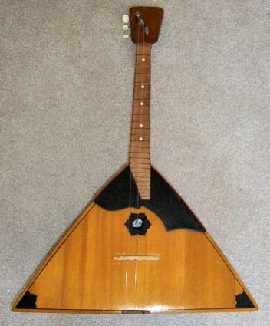
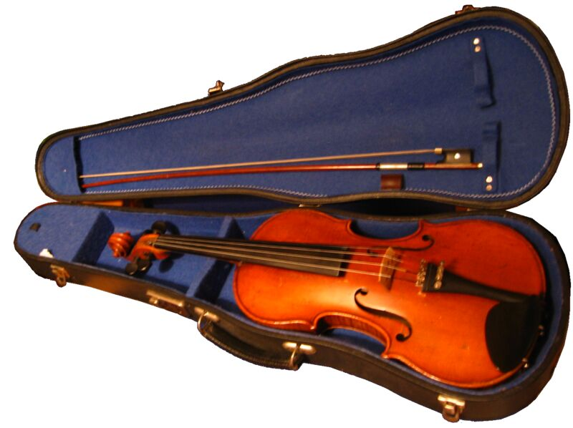
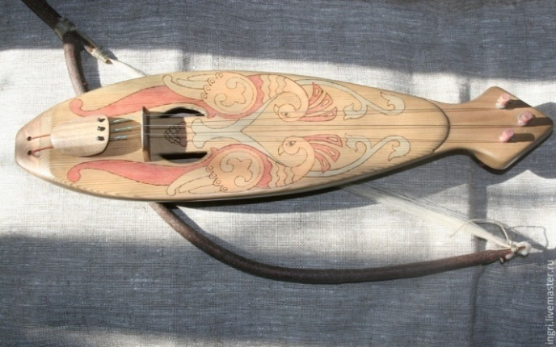
Из древесины ели с древнейших времен делали музыкальные инструменты.
На фабрике смычковых инструментов
Гудок
Скрипка
Балалайка

Slide 12
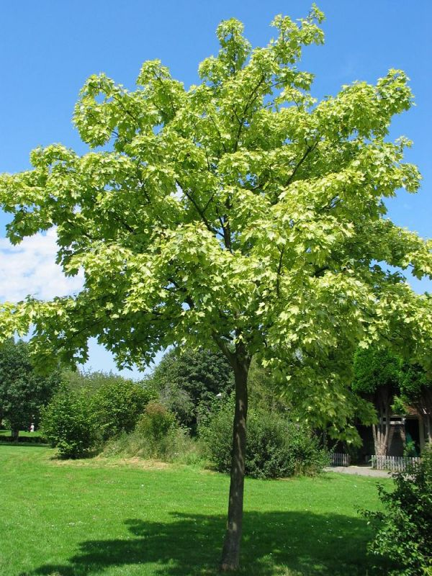
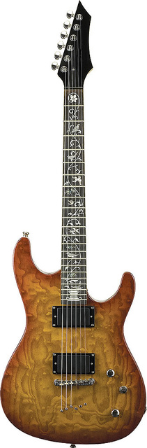
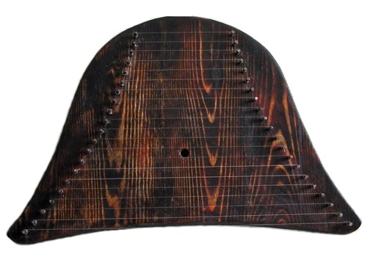
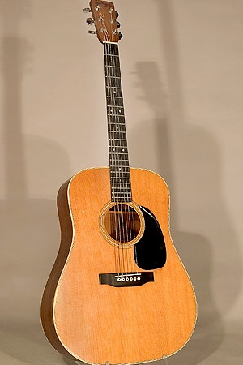
Клён-явор очень любим у музыкальных дел мастеров
На фабрике смычковых инструментов
Гусли
Электрогитара
Гитара

Slide 13
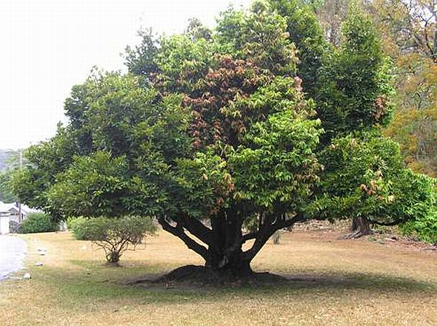
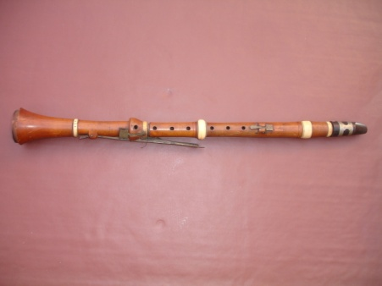
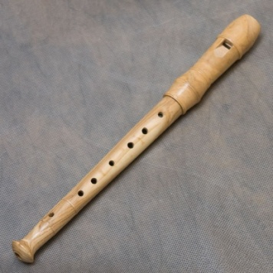
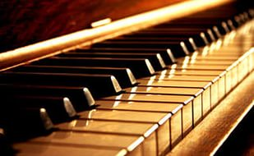
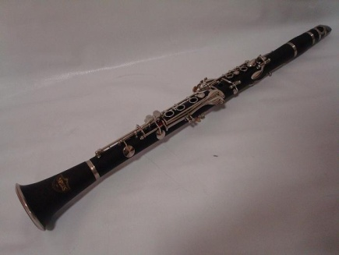
Древесина эбенового дерева имеет уникальные свойства, которые ценят мастера музыкальных инструментов
На фабрике смычковых инструментов
Кларнет
Фортепиано
Гобой
Флейта

Slide 14
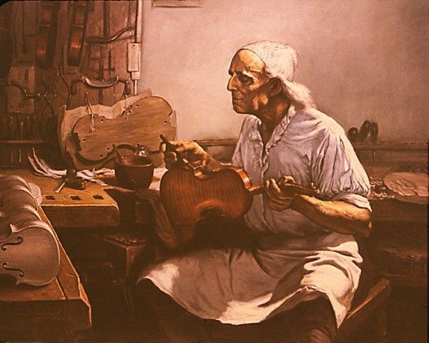
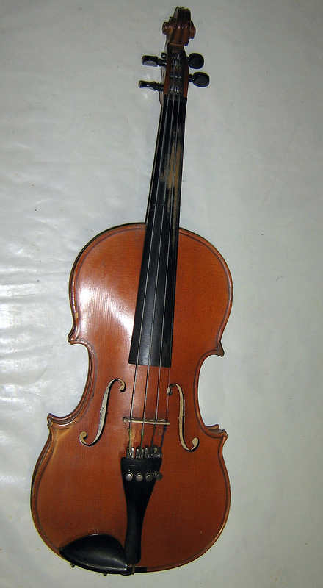
Антонио Страдивари за работой
На фабрике смычковых инструментов
Скрипка Страдивари

Slide 15
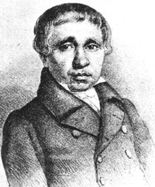
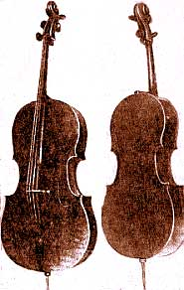
На фабрике смычковых инструментов
Первый
знаменитый русский мастер
по изготовлению
музыкальных инструментов -
Иван Андреевич Батов
Виолончель работы
Ивана Батова

Slide 16
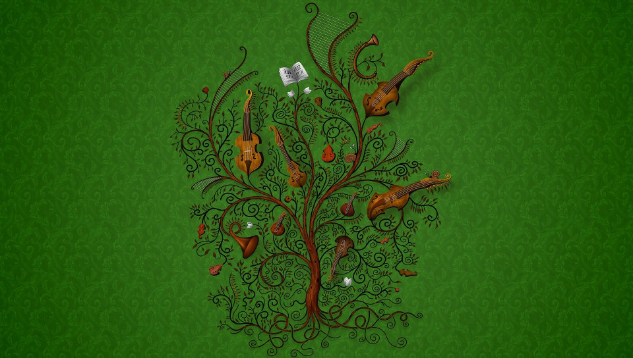
На фабрике
смычковых инструментов
Берегите русский лес, Он источник всех чудес. Чтобы всюду зеленели Сосны, вязы, клёны, ели, Берегите русский лес!

Slide 17
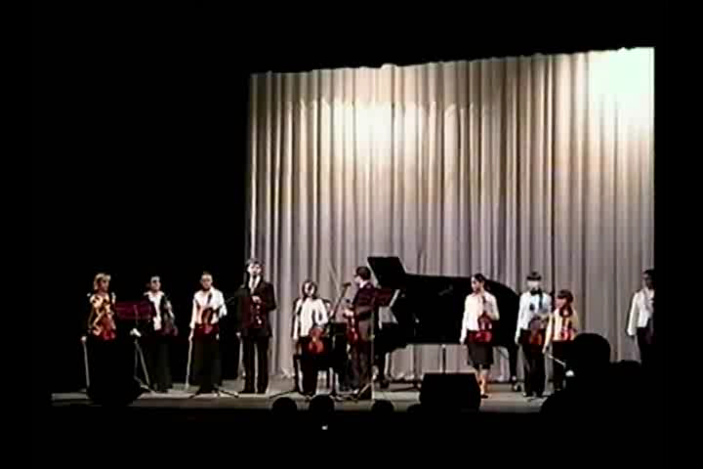
Слушаем звучание скрипки

Slide 18
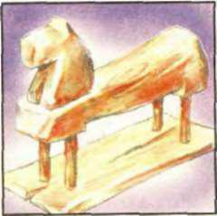
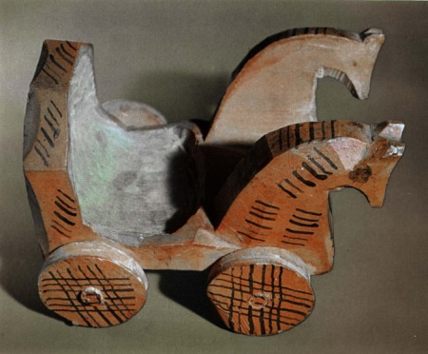
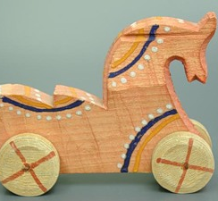
На фабрике папы Карло
Федосеевская игрушка
(баляска)
Первые деревянные игрушки,
вырезанные самим настоятелем лавры Сергием Радонежским

Slide 19
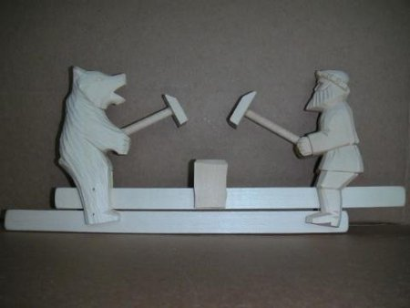
Богородская игрушка
На фабрике папы Карло
Работа мастеров Подмосковья

Slide 20
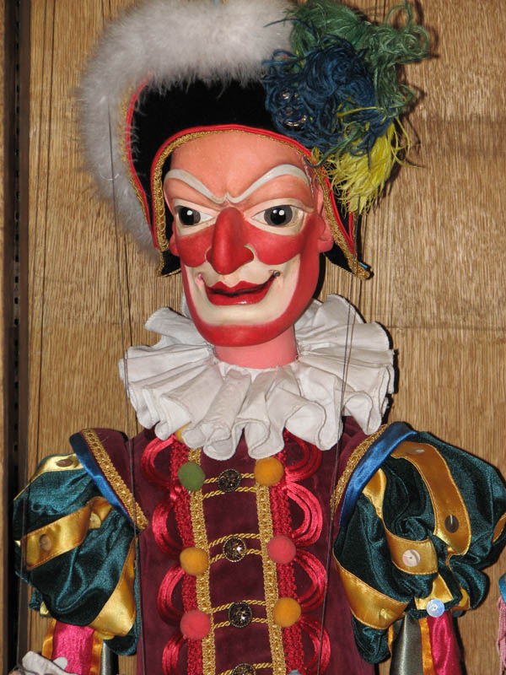
На фабрике папы Карло
Пульчинелла –
один из персонажей
итальянской
народной комедии масок –
остряк и весельчак,
отличающийся ловкостью
и сметливостью.
Итальянский пульчинелла

Slide 21
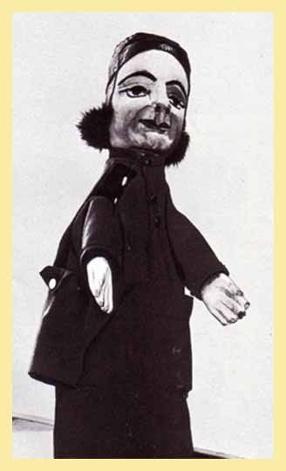
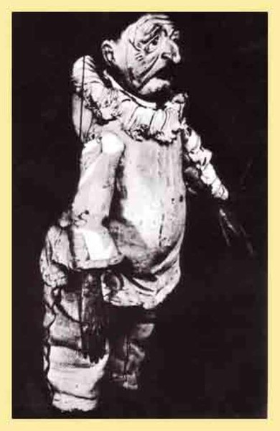
На фабрике папы Карло
Полишинель –
персонаж
французского
народного театра:
горбун,
весёлый задира
и
насмешник

Slide 22
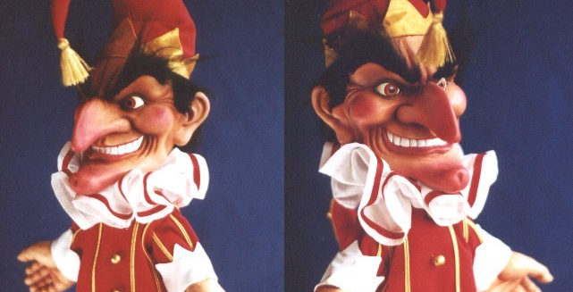
Панч - персонаж английского народного театра кукол. Соответствует русскому Петрушке.
На фабрике папы Карло

Slide 23
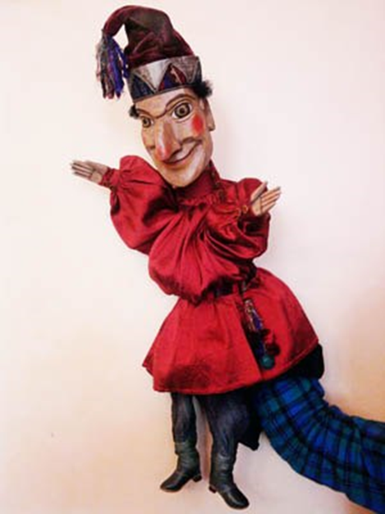
Носатый Петрушка (русская кукла)
На фабрике папы Карло
Это классический образец
перчаточной куклы
Известен в России с XVII века

Slide 24
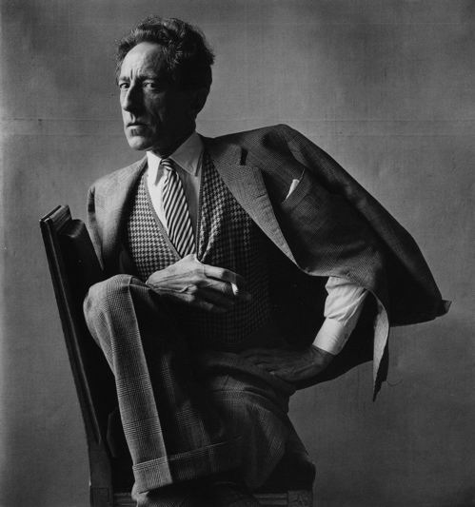
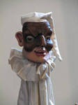

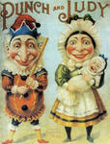
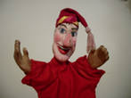
Жан Мори́с Эже́н Клема́н Кокто́
(1889 —1963)
французский писатель, художник и режиссёр
«Слишком много на свете деревянных душ,
чтобы не любить персонажей из дерева,
имеющих душу».
Пульчинелла (Италия)
Полишинель
(Франция)
Панч и Джуди
(Англия)
Петрушка
(Россия)

Slide 25
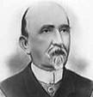

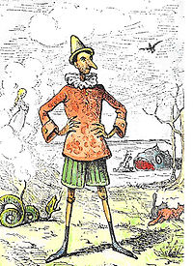

Настоящее имя: Карло Лоренцини (1826 —1890) -
итальянский писатель и журналист.
Писатель взял себе псевдоним Коллоди в 1856 г.
по названию деревушки Коллоди в Тоскане, где родилась его мать Анджела Ордзали.
Пиноккио— персонаж сказки Карло Коллоди «Приключения Пиноккио. История деревянной куклы».

Slide 26
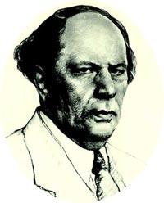

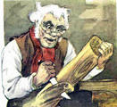
Алексей Николаевич Толстой
(1883 —1945) —
русский советский писатель

Slide 27
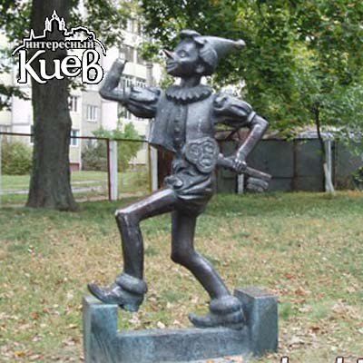
Памятник Буратино в Киеве

Slide 28
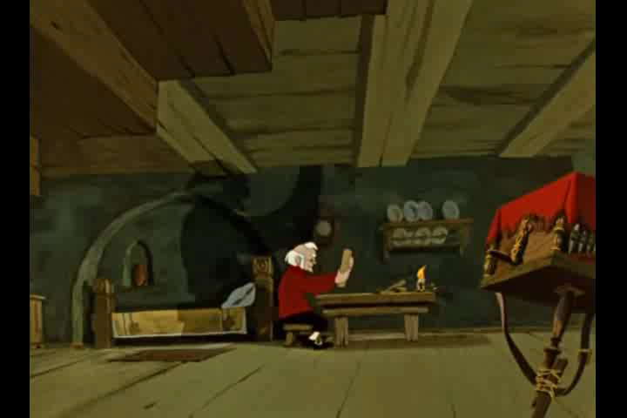
Смотрим фрагмент мультфильма…

Slide 29
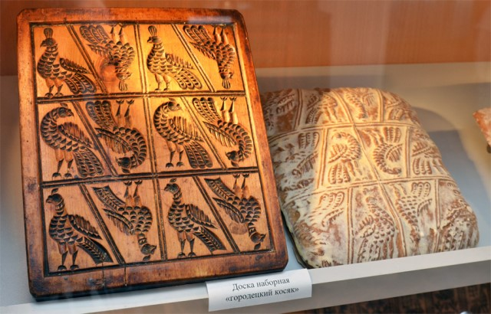
На пряничной фабрике

Slide 30



На пряничной фабрике
Печатный пряник «Стерлядь». Нижегородская область, Городецкий район. XIX век.
Пряничная доска.
Первая половина XIX века.
Печатный пряник «Кавалер и дама». Тверская обл.
XIX век.

Slide 31


На пряничной фабрике
Музей
«Тульский пряник»
при пряничной фабрике
«Старая Тула»
История
нашей страны представлена
на пряниках

Slide 32



На пряничной
фабрике
Городец.
Музей городецкого пряника.
Процесс производства печатного городецкого пряника.
Один из залов музея.

Slide 33







Фабрики Деревограда
Фабрика музыкальных инструментов.
Фабрика папы Карло.
Пряничная фабрика.

Slide 34




ПРИРОДА МОДНИЦАМ
Кулон.
Спил сливового дерева.
Кулон.
Нарост осины.
Ожерелье.
Отрезки можжевеловой ветви.
Ваша задача –
подчеркнуть красоту дерева,
а не убивать её.
Дерево должно оставаться деревом!
Ожерелье. Можжевельник.

